Slide 1
HTML5
Les différentes balises

Slide 2
HTML5 Sommaire
La balise navigation
Les listes à puces et ordonnées
Les balises titres
Les balises textes
Les balises médias
Les tableaux
Les liens hypertextes
La mise en forme
Le contenu sémantique

Slide 3
HTML5
La balise navigation

Slide 4
HTML5 – la balise navigation
La balise <nav> en HTML5 est utilisée pour définir une section de navigation dans une page web. Elle est conçue pour contenir des liens hypertexte ou d'autres éléments de navigation permettant aux utilisateurs de se déplacer entre différentes parties du site web ou d'accéder à des ressources externes. Voici une explication détaillée de la balise <nav>.

Slide 5
HTML5 – la balise navigation
But de la balise <nav> : La balise <nav> est utilisée pour identifier de manière sémantique la section de navigation d'une page web. Elle permet aux moteurs de recherche et aux technologies d'assistance de comprendre que le contenu à l'intérieur de cette balise est destiné à la navigation, ce qui améliore l'accessibilité et la compréhension de la structure de la page.

Slide 6
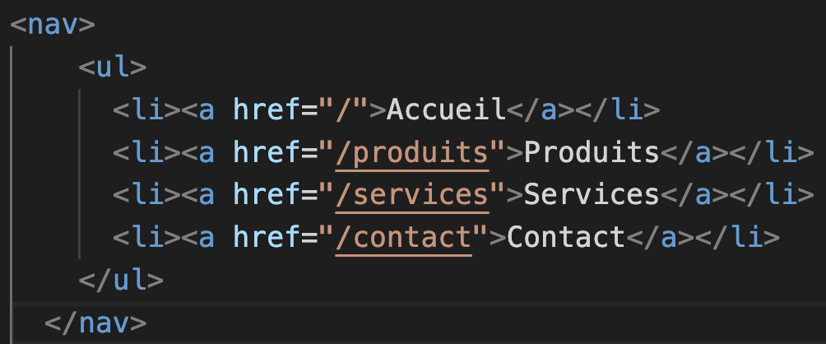
HTML5 – la balise navigation
Contenu de la balise <nav> : À l'intérieur de la balise <nav>, vous pouvez inclure divers éléments de navigation tels que des liens hypertexte (<a>), des menus déroulants, des listes de navigation, des boutons de navigation, etc. Le contenu doit être lié à la navigation et à la structure du site.
Exemple simple d'une balise <nav> contenant des liens hypertexte :

Slide 7
HTML5 – la balise navigation
Utilisation appropriée : La balise <nav> doit être utilisée uniquement pour les éléments de navigation qui ont un but de navigation. Vous ne devriez pas l'utiliser pour d'autres éléments qui ressemblent à des menus, mais qui ne sont pas utilisés pour naviguer sur le site. Par exemple, une barre de recherche ne devrait pas être placée à l'intérieur d'une balise <nav>, car elle n'est pas une section de navigation, mais plutôt un outil de recherche.

Slide 8
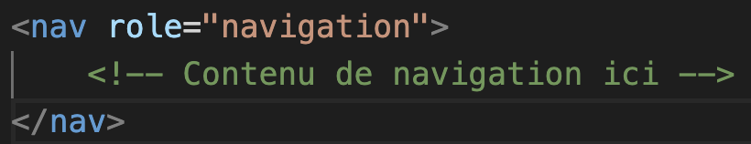
HTML5 – la balise navigation
Attributs de la balise <nav> :
L'attribut role="navigation" peut être ajouté pour indiquer explicitement que la balise est une section de navigation. Cela peut être utile pour les technologies d'assistance.
Exemple avec l'attribut role :

Slide 9
HTML5 – la balise navigation
Accessibilité : L'utilisation appropriée de la balise <nav> améliore l'accessibilité de votre site web en aidant les lecteurs d'écran à identifier et à naviguer facilement dans les sections de navigation. Assurez-vous de fournir des textes descriptifs pour les liens afin de rendre la navigation claire pour tous les utilisateurs.

Slide 10
HTML5 – la balise navigation
La balise <nav> est un élément essentiel pour structurer de manière sémantique le contenu d'un site web, améliorant ainsi l'accessibilité et l'expérience utilisateur. Elle permet aux utilisateurs de se repérer et de naviguer efficacement sur votre site.

Slide 11
HTML5
Les listes à puces et ordonnées

Slide 12
HTML5 – Les listes à puces et ordonnées
La balise <ul> en HTML est utilisée pour créer une liste non ordonnée. Une liste non ordonnée est une liste d'éléments où l'ordre des éléments n'a pas d'importance, contrairement à une liste ordonnée (balise <ol>) où l'ordre est significatif. La balise <ul> est couramment utilisée pour créer des menus de navigation, des listes de points ou tout autre contenu qui ne suit pas une séquence numérique. Voici une explication détaillée de la balise <ul>

Slide 13
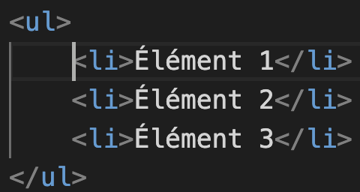
HTML5 – Les listes à puces et ordonnées
Structure de la balise <ul> : La balise <ul> est une balise de conteneur qui encadre les éléments de la liste non ordonnée. Chaque élément de la liste est défini à l'intérieur de la balise <ul> à l'aide de la balise <li> (élément de liste).
Voici un exemple de structure de base de la balise <ul> avec trois éléments de liste :

Slide 14
HTML5 – Les listes à puces et ordonnées
Attributs de la balise <ul> : La balise <ul> n'a pas d'attributs spécifiques en dehors des attributs globaux HTML comme class, id, style, etc. Cependant, elle peut être utilisée en conjonction avec d'autres balises ou attributs pour personnaliser son apparence ou son comportement.

Slide 15
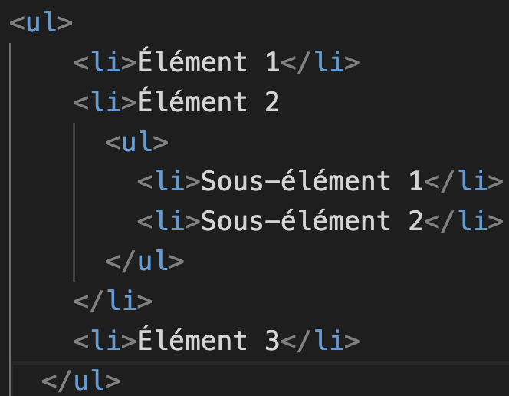
HTML5 – Les listes à puces et ordonnées
Listes imbriquées : Vous pouvez imbriquer des balises <ul> pour créer des listes hiérarchiques ou imbriquées. Cela permet de créer des sous-listes à l'intérieur d'une liste principale. Par exemple :

Slide 16
HTML5 – Les listes à puces et ordonnées
Utilisation courante : La balise <ul> est couramment utilisée pour créer des menus de navigation horizontaux ou verticaux. Elle est également utilisée pour créer des listes de points dans du contenu textuel, des listes de fonctionnalités ou des listes de produits dans des sites web.
Styles CSS : Les listes non ordonnées créées avec la balise <ul> peuvent être stylisées à l'aide de CSS pour modifier l'apparence des puces (marqueurs) ou des éléments de la liste.
Accessibilité : Lors de la création de listes non ordonnées, assurez-vous de fournir des textes descriptifs pour chaque élément de la liste afin d'améliorer l'accessibilité. Les lecteurs d'écran et les technologies d'assistance dépendent de ces textes pour décrire le contenu de la liste.

Slide 17
HTML5 – Les listes à puces et ordonnées
La balise <ol> en HTML est utilisée pour créer une liste ordonnée, c'est-à-dire une liste d'éléments où l'ordre des éléments a une signification. Chaque élément de la liste ordonnée est numéroté séquentiellement par défaut. Voici une explication détaillée de la balise <ol>

Slide 18
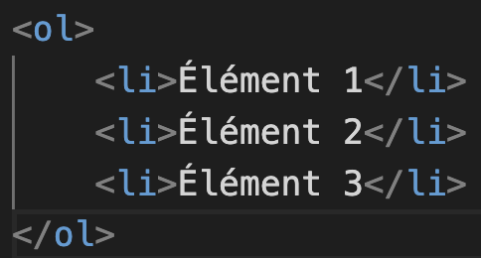
HTML5 – Les listes à puces et ordonnées
Structure de la balise <ol> : La balise <ol> est une balise de conteneur qui encadre les éléments de la liste ordonnée. Chaque élément de la liste est défini à l'intérieur de la balise <ol> à l'aide de la balise <li> (élément de liste).
Voici un exemple de structure de base de la balise <ol> avec trois éléments de liste :

Slide 19
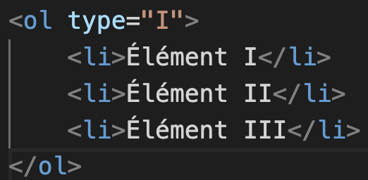
HTML5 – Les listes à puces et ordonnées
Exemple d'utilisation de l'attribut type :

Slide 20
HTML5 – Les listes à puces et ordonnées
Attributs de la balise <ol> :
L'attribut type permet de spécifier le type de numérotation utilisé pour la liste ordonnée. Les valeurs courantes sont "1" (numérotation décimale), "A" (alphabétique majuscule), "a" (alphabétique minuscule), "I" (numérotation romaine majuscule), "i" (numérotation romaine minuscule), etc.

Slide 21
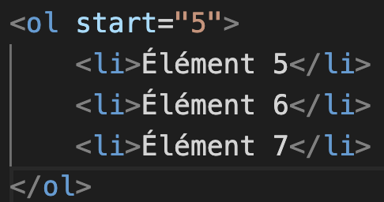
HTML5 – Les listes à puces et ordonnées
L'attribut start permet de spécifier le numéro de départ pour la numérotation. Par exemple, si vous voulez commencer la liste ordonnée à partir du chiffre 5, vous pouvez l'utiliser comme suit :

Slide 22
HTML5 – Les listes à puces et ordonnées
Utilisation courante : La balise <ol> est couramment utilisée pour créer des listes d'instructions, des étapes numérotées, des classements, des classements de produits, des listes de tâches, etc. Dans tous les cas où l'ordre des éléments est important, une liste ordonnée est appropriée.
Styles CSS : Les listes ordonnées créées avec la balise <ol> peuvent être stylisées à l'aide de CSS pour modifier l'apparence des numéros ou des éléments de la liste.
Accessibilité : Lors de la création de listes ordonnées, il est important de fournir des numéros de liste ou des textes descriptifs pour chaque élément de la liste afin d'améliorer l'accessibilité. Les lecteurs d'écran et les technologies d'assistance dépendent de ces informations pour décrire le contenu de la liste.

Slide 23
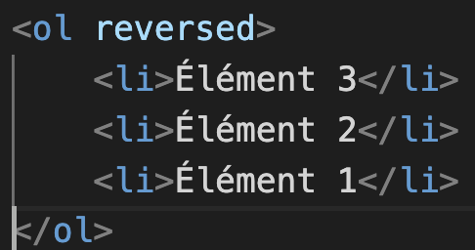
HTML5 – Les listes à puces et ordonnées
L'attribut reversed (attribut booléen) permet d'inverser l'ordre de numérotation. Les éléments commencent à partir du numéro le plus élevé et diminuent en séquence.

Slide 24
HTML5 – Les listes à puces et ordonnées
Dans cet exemple, la liste ordonnée commence par l'élément 3, puis passe à l'élément 2, et enfin à l'élément 1. Cela est dû à l'attribut reversed, qui inverse l'ordre de numérotation habituel. Sans l'attribut reversed, les éléments seraient numérotés dans l'ordre croissant, de 1 3.
L'attribut reversed est particulièrement utile lorsque vous souhaitez présenter une liste dans l'ordre décroissant, par exemple, pour classer des éléments du plus élevé au plus bas. Il est important de noter que l'attribut reversed est un attribut booléen, ce qui signifie que sa simple présence dans la balise <ol> indique qu'il doit être activé. Pour désactiver cette fonctionnalité, vous pouvez simplement omettre l'attribut reversed.

Slide 25
HTML5 – Les listes à puces et ordonnées
La balise <ol> est un élément HTML qui vous permet de créer des listes ordonnées pour organiser et présenter l'information de manière séquentielle. Elle est particulièrement utile lorsque l'ordre des éléments est important pour la compréhension du contenu.

Slide 26
HTML5
Les balises de titres

Slide 27
HTML5 – Les balises de titres
Les balises <h1> à <h6> en HTML sont utilisées pour définir des niveaux de titres, du titre principal (plus important) au titre de sous-section (moins important). Ces balises sont essentielles pour structurer le contenu d'une page web de manière hiérarchique et sémantique. Voici une explication détaillée de chaque balise de titre <h1> à <h6>.

Slide 28

HTML5 – La balise <h1>
<h1> - Titre de niveau 1 :
Le titre de niveau 1 est le titre principal de la page. Il doit être unique sur chaque page web.
Il est généralement utilisé pour indiquer le sujet global de la page ou du document.
Exemple :

Slide 29
HTML5 – La balise <h2>
<h2> - Titre de niveau 2 :
Le titre de niveau 2 est utilisé pour les sections importantes ou les sous-thèmes de la page.
Il est généralement situé sous le titre de niveau 1 et peut être suivi de titres de niveau 3.
Exemple :

Slide 30
HTML5 – La balise <h4>
<h4> - Titre de niveau 4 :
Le titre de niveau 4 est utilisé pour des sous-sections plus détaillées.
Il suit généralement les titres de niveaux 1 à 3.
Exemple :

Slide 31

HTML5 – La balise <h5>
<h5> - Titre de niveau 5 :
Le titre de niveau 5 est utilisé pour des sous-sections encore plus spécifiques et détaillées.
Il suit généralement les titres de niveaux 1 à 4.
Exemple :

Slide 32
HTML5 – La balise <h6>
<h6> - Titre de niveau 6 :
Le titre de niveau 6 est le niveau de titre le plus bas.
Il est généralement utilisé pour des sous-sections très spécifiques ou des détails.
Il suit généralement les titres de niveaux 1 à 5.
Exemple :

Slide 33
HTML5 – Les balises de titres
L'utilisation de ces balises de titre <h1> à <h6> est importante pour hiérarchiser le contenu de manière sémantique. Elle aide les moteurs de recherche à comprendre la structure de la page et améliore l'accessibilité en permettant aux lecteurs d'écran et aux technologies d'assistance de fournir une navigation claire dans le contenu. Il est recommandé de suivre une hiérarchie logique en commençant par <h1> pour le titre principal et en descendant progressivement vers les niveaux de titres inférieurs pour organiser le contenu de manière cohérente.

Slide 34
HTML5
Les balises textes

Slide 35
HTML5 – La balise <p>
La balise <p> en HTML est utilisée pour définir un paragraphe de texte. Elle est l'une des balises les plus couramment utilisées pour structurer le contenu textuel d'une page web. Voici une explication détaillée de la balise <p>.

Slide 36
HTML5 – La balise <p>
Structure de la balise <p> : La balise <p> est une balise de conteneur utilisée pour définir un paragraphe de texte. Elle entoure le texte du paragraphe, ce qui indique au navigateur web que le contenu à l'intérieur de la balise <p> forme un seul paragraphe.
Voici un exemple de structure de base de la balise <p> :

Slide 37
HTML5 – La balise <p>
Attributs de la balise <p> : La balise <p> n'a pas d'attributs spécifiques en dehors des attributs globaux HTML, tels que class, id, style, etc. Ces attributs sont utilisés pour personnaliser le style ou le comportement du paragraphe.

Slide 38
HTML5 – La balise <p>
Utilisation courante : La balise <p> est utilisée pour organiser le contenu textuel en paragraphes distincts. Elle est couramment utilisée dans les articles, les descriptions, les commentaires, les messages de blog, les pages de texte et à d'autres endroits où des blocs de texte doivent être présentés de manière ordonnée et séquentielle.

Slide 39
HTML5 – La balise <p>
Styles CSS : Vous pouvez appliquer des styles CSS à la balise <p> pour contrôler l'apparence des paragraphes, notamment la police, la taille du texte, les marges, les espacements et d'autres propriétés de style.

Slide 40
HTML5 – La balise <p>
Accessibilité : Utiliser la balise <p> de manière appropriée améliore l'accessibilité de votre site web. Les lecteurs d'écran et les technologies d'assistance dépendent des balises sémantiques telles que <p> pour interpréter et présenter le contenu de manière cohérente aux utilisateurs.

Slide 41
HTML5 – La balise <p>
Conseils d'utilisation :
Évitez de forcer des sauts de ligne manuels (<br>) pour créer des espaces entre les paragraphes. Utilisez plutôt des balises <p> distinctes pour chaque paragraphe.
Ne confondez pas la balise <p> avec d'autres éléments de bloc comme <div>. La balise <p> est spécifiquement conçue pour les paragraphes de texte.

Slide 42
HTML5 – La balise <p>
La balise <p> est un élément fondamental pour structurer le contenu textuel d'une page web de manière ordonnée et lisible. Elle facilite la création de blocs de texte distincts, ce qui est essentiel pour une présentation claire et une navigation accessible sur votre site.

Slide 43
HTML5 – La balise <br>
La balise <br> en HTML est utilisée pour insérer un saut de ligne, ce qui signifie qu'elle force le texte ou le contenu suivant à passer à la ligne suivante. Contrairement à d'autres balises HTML, la balise <br> est une balise auto-fermante, ce qui signifie qu'elle ne comporte pas de balise de fermeture correspondante. Voici une explication détaillée de la balise <br>

Slide 44
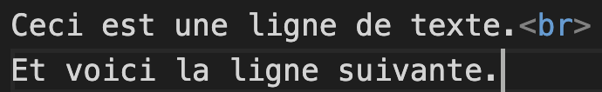
HTML5 – La balise <br>
Structure de la balise <br> : La balise <br> est une balise auto-fermante, ce qui signifie qu'elle ne nécessite pas de balise de fermeture. Elle est insérée directement dans le texte ou le contenu HTML où vous souhaitez créer un saut de ligne. Voici un exemple de son utilisation :
Dans cet exemple, la balise <br> est utilisée pour créer un saut de ligne entre les deux phrases.

Slide 45
HTML5 – La balise <br>
Attributs de la balise <br> : La balise <br> n'a pas d'attributs spécifiques. Elle est généralement utilisée de manière simple, sans attributs particuliers.

Slide 46
HTML5 – La balise <br>
Utilisation courante : La balise <br> est couramment utilisée lorsque vous souhaitez forcer un saut de ligne dans un paragraphe, une adresse, une liste ou d'autres éléments de texte. Par exemple, elle est utile pour créer un saut de ligne entre les lignes d'une adresse postale ou pour séparer des éléments de liste qui doivent apparaître sur des lignes différentes.

Slide 47
HTML5 – La balise <br>
Styles CSS : Vous pouvez appliquer des styles CSS à la balise <br> pour contrôler l'apparence du saut de ligne, comme la couleur, la taille de police ou l'espacement. Cependant, il est plus courant d'appliquer des styles aux éléments de texte ou de conteneur qui entourent la balise <br>.

Slide 48
HTML5 – La balise <br>
Accessibilité : Lors de l'utilisation de la balise <br>, il est important de s'assurer que le contenu reste lisible et accessible. Les sauts de ligne excessifs peuvent rendre le texte difficile à lire, en particulier pour les utilisateurs de lecteurs d'écran. Par conséquent, l'utilisation judicieuse de la balise <br> est recommandée.

Slide 49
HTML5 – La balise <br>
La balise <br> est utile pour créer des sauts de ligne dans le texte lorsque cela est nécessaire, mais il est préférable de l'utiliser de manière parcimonieuse. Dans la plupart des cas, la structuration du texte à l'aide de balises de paragraphe <p> et de styles CSS est préférable pour garantir une présentation cohérente et une meilleure accessibilité.

Slide 50
HTML5 – La balise <hr>
La balise <hr> en HTML est utilisée pour insérer une ligne horizontale, également appelée séparateur horizontal ou règle, dans une page web. Cette ligne horizontale peut être utilisée pour diviser visuellement le contenu de la page en sections distinctes, pour séparer des éléments graphiques ou pour marquer des transitions entre les parties d'une page. Voici une explication détaillée de la balise <hr>

Slide 51
HTML5 – La balise <hr>
Attributs de la balise <hr> : La balise <hr> n'a pas d'attributs obligatoires. Cependant, elle prend en charge quelques attributs optionnels pour personnaliser son apparence, tels que color, size, et width. Par exemple, vous pouvez définir la couleur de la ligne ou sa largeur en utilisant ces attributs.
Exemple d'utilisation d'attributs pour personnaliser la balise <hr> :

Slide 52
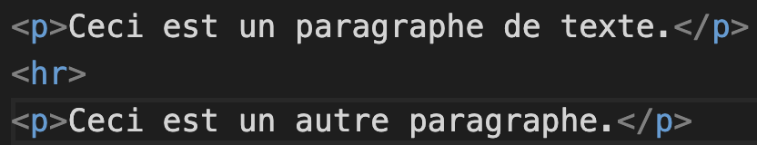
HTML5 – La balise <hr>
Structure de la balise <hr> : La balise <hr> est une balise auto-fermante, ce qui signifie qu'elle ne nécessite pas de balise de fermeture. Elle est insérée directement dans le contenu HTML où vous souhaitez afficher la ligne horizontale. Voici un exemple de son utilisation :
Dans cet exemple, la balise <hr> est utilisée pour insérer une ligne horizontale entre deux paragraphes.

Slide 53
HTML5 – La balise <hr>
Utilisation courante : La balise <hr> est couramment utilisée pour créer des séparateurs visuels entre différentes parties d'une page web. Par exemple, vous pouvez l'utiliser pour marquer la fin d'une section d'en-tête et le début du contenu principal, pour séparer les commentaires des articles de blog, ou pour diviser une page en sections distinctes.

Slide 54
HTML5 – La balise <hr>
Styles CSS : Vous pouvez appliquer des styles CSS à la balise <hr> pour personnaliser son apparence, tels que la couleur, l'épaisseur de la ligne, la longueur, et d'autres propriétés visuelles.

Slide 55
HTML5 – La balise <hr>
La balise <hr> est un outil utile pour diviser le contenu d'une page web en sections visuellement distinctes. Elle est généralement utilisée pour améliorer la lisibilité et la structure de la page, mais elle doit être utilisée avec discernement pour éviter une surcharge visuelle inutile.

Slide 56
HTML5 – La balise <hr>
Accessibilité : Lors de l'utilisation de la balise <hr>, il est important de s'assurer que la séparation visuelle qu'elle crée est claire et pertinente pour les utilisateurs. Trop de lignes horizontales peuvent rendre la page complexe et difficile à comprendre pour certains utilisateurs. Assurez-vous que les transitions entre les sections sont logiques et que la signification de la ligne est claire.

Slide 57
HTML5 – La balise <small>
La balise <small> en HTML est utilisée pour indiquer que le texte à l'intérieur de cette balise est de taille de police réduite par rapport au texte environnant. Cela permet de mettre en évidence des portions de texte moins importantes, de fournir des légendes ou des notes de bas de page, ou de marquer du texte de manière subtile. Voici une explication détaillée de la balise <small> .

Slide 58
HTML5 – La balise <small>
Structure de la balise <small> : La balise <small> est une balise de conteneur qui entoure le texte que vous souhaitez rendre plus petit. Elle ne modifie pas seulement la taille de la police, mais aussi le style du texte pour indiquer qu'il est moins important que le texte environnant. Voici un exemple de son utilisation :
Dans cet exemple, le texte entouré de la balise <small> est rendu en plus petite taille de police.

Slide 59
HTML5 – La balise <small>
Attributs de la balise <small> : La balise <small> n'a pas d'attributs spécifiques en dehors des attributs globaux HTML tels que class, id, style, etc. Vous pouvez utiliser ces attributs pour personnaliser le style ou le comportement du texte en petite taille.

Slide 60
HTML5 – La balise <small>
Utilisation courante : La balise <small> est généralement utilisée pour indiquer des éléments de texte moins importants ou des informations complémentaires. Par exemple, elle peut être utilisée pour des légendes de tableaux, des notes de bas de page, des descriptions de copyright, des avertissements légaux, des abréviations, ou pour mettre en évidence des citations courtes dans un paragraphe.

Slide 61
HTML5 – La balise <small>
Styles CSS : Vous pouvez appliquer des styles CSS à la balise <small> pour personnaliser l'apparence du texte en petite taille, comme la couleur, la police, la taille et d'autres propriétés de style.

Slide 62
HTML5 – La balise <small>
La balise <small> est un moyen utile de rendre certaines parties du texte moins visibles et de les distinguer du texte principal. Elle est couramment utilisée pour des annotations, des avertissements et d'autres éléments de texte qui sont moins importants mais qui doivent être inclus dans la page.

Slide 63
HTML5 – La balise <small>
Accessibilité : Lors de l'utilisation de la balise <small>, assurez-vous que la réduction de la taille du texte n'affecte pas négativement la lisibilité. Il est important que le texte reste lisible, même lorsqu'il est réduit. Les technologies d'assistance, telles que les lecteurs d'écran, doivent également être prises en compte pour garantir que le texte en petite taille est correctement interprété.

Slide 64
HTML5 – La balise <mark>
La balise <mark> en HTML est utilisée pour mettre en surbrillance ou marquer du texte spécifique dans une page web. Elle permet aux développeurs web de signaler visuellement du texte important ou de mettre en évidence des termes de recherche dans les résultats de recherche. Voici une explication détaillée de la balise <mark>.

Slide 65
HTML5 – La balise <mark>
Structure de la balise <mark> : La balise <mark> est une balise de conteneur qui entoure le texte que vous souhaitez mettre en surbrillance. Le texte entouré par la balise <mark> est généralement mis en surbrillance avec une couleur de fond jaune par défaut, mais cela peut être personnalisé à l'aide de CSS. Voici un exemple de son utilisation :

Slide 66
HTML5 – La balise <mark>
Attributs de la balise <mark> : La balise <mark> n'a pas d'attributs spécifiques en dehors des attributs globaux HTML tels que class, id, style, etc. Vous pouvez utiliser ces attributs pour personnaliser le style ou le comportement du texte mis en surbrillance.

Slide 67
HTML5 – La balise <mark>
Utilisation courante : La balise <mark> est couramment utilisée pour mettre en évidence des termes de recherche dans les résultats de recherche, pour indiquer des points clés dans des documents, pour marquer des sections importantes dans un texte ou pour attirer l'attention sur du texte spécifique.

Slide 68
HTML5 – La balise <mark>
Accessibilité : Lors de l'utilisation de la balise <mark>, il est important de s'assurer que la mise en surbrillance n'altère pas négativement la lisibilité du texte. De plus, il est recommandé d'utiliser des couleurs qui offrent un bon contraste avec le texte environnant pour garantir que le texte reste lisible.

Slide 69
HTML5 – La balise <mark>
La balise <mark> est un outil utile pour mettre en évidence du texte spécifique dans une page web. Elle est couramment utilisée pour attirer l'attention sur des informations importantes ou pour indiquer des résultats de recherche pertinents. Avec des styles CSS appropriés, vous pouvez personnaliser l'apparence de la mise en surbrillance pour l'adapter au design de votre site web.

Slide 70
HTML5 – La balise <abbr>
La balise <abbr> en HTML est utilisée pour indiquer une abréviation ou un acronyme dans le texte d'une page web. Cette balise permet de fournir une information supplémentaire sur la signification de l'abréviation, ce qui est particulièrement utile pour améliorer la compréhension du lecteur. Voici une explication détaillée de la balise <abbr>

Slide 71
HTML5 – La balise <abbr>
Structure de la balise <abbr> : La balise <abbr> est une balise de conteneur qui englobe l'abréviation ou l'acronyme que vous souhaitez définir. Elle est généralement accompagnée de l'attribut title, dans lequel vous spécifiez la signification complète de l'abréviation. Voici un exemple de son utilisation :
Dans cet exemple, la balise <abbr> est utilisée pour définir l'abréviation "HTML" avec une information contextuelle dans l'attribut title.

Slide 72
HTML5 – La balise <abbr>
Attributs de la balise <abbr> :
L'attribut title est essentiel pour fournir une description complète de la signification de l'abréviation. Lorsque l'utilisateur survole ou clique sur l'abréviation, le navigateur affiche cette description sous forme de texte contextuel. Il est recommandé de le rendre aussi descriptif que possible.

Slide 73
HTML5 – La balise <abbr>
Utilisation courante : La balise <abbr> est couramment utilisée lorsque vous souhaitez expliquer la signification d'abréviations ou d'acronymes qui pourraient ne pas être immédiatement compris par les lecteurs. Cela peut être utile dans des contextes tels que des articles, des glossaires, des manuels techniques et des documents où la clarté du texte est importante.

Slide 74
HTML5 – La balise <abbr>
Styles CSS : Vous pouvez appliquer des styles CSS à la balise <abbr> pour personnaliser son apparence, comme la couleur de texte ou la mise en forme, mais soyez prudent pour ne pas rendre le texte contextuel (défini dans l'attribut title) difficile à distinguer.

Slide 75
HTML5 – La balise <abbr>
Accessibilité : L'utilisation de la balise <abbr> avec l'attribut title améliore l'accessibilité du site web. Les lecteurs d'écran et autres technologies d'assistance peuvent lire le texte contextuel lorsque l'utilisateur interagit avec l'abréviation, ce qui permet une compréhension plus complète du contenu.

Slide 76
HTML5 – La balise <abbr>
La balise <abbr> est un outil utile pour expliquer les abréviations et les acronymes dans le texte d'une page web, améliorant ainsi la clarté et la compréhension du contenu. Elle est particulièrement utile pour fournir des informations contextuelles importantes aux lecteurs.

Slide 77
HTML5 – La balise <time>
La balise <time> en HTML est utilisée pour marquer et formater les informations liées à une date ou une heure dans une page web. Elle permet de rendre ces informations accessibles aux navigateurs, aux moteurs de recherche et aux technologies d'assistance, tout en offrant un moyen de formater ces données de manière lisible pour les utilisateurs. Voici une explication détaillée de la balise <time>.

Slide 78
HTML5 – La balise <time>
Structure de la balise <time> : La balise <time> est une balise de conteneur qui englobe une date, une heure ou une combinaison de date et d'heure. Elle peut également inclure un attribut datetime qui spécifie la valeur temporelle au format ISO 8601. Voici un exemple de son utilisation :
Dans cet exemple, la balise <time> est utilisée pour indiquer la date et l'heure de la réunion, avec une valeur datetime au format ISO 8601.

Slide 79
HTML5 – La balise <time>
Attributs de la balise <time> :
L'attribut datetime est optionnel mais recommandé. Il spécifie la valeur temporelle au format ISO 8601, ce qui permet aux machines de comprendre la date ou l'heure. Il est essentiel pour l'accessibilité et le référencement.
L'attribut pubdate indique que la date ou l'heure est la date de publication de l'article ou de la page.

Slide 80
HTML5 – La balise <time>
Utilisation courante : La balise <time> est couramment utilisée pour marquer des éléments de contenu qui contiennent des informations temporelles, telles que des dates de publication, des horaires d'événements, des durées, des anniversaires, etc. Elle est également utile pour indiquer des moments précis dans des articles ou des blogues.

Slide 81
HTML5 – La balise <time>
Styles CSS : Vous pouvez appliquer des styles CSS à la balise <time> pour personnaliser son apparence, comme la police, la couleur ou le format de date/heure. Toutefois, il est important de conserver la signification sémantique de la balise.

Slide 82
HTML5 – La balise <time>
Accessibilité : L'utilisation appropriée de la balise <time> avec l'attribut datetime améliore l'accessibilité de votre site web. Les lecteurs d'écran et les technologies d'assistance peuvent interpréter les informations temporelles correctement, et les moteurs de recherche peuvent les utiliser pour afficher des résultats enrichis.

Slide 83
HTML5 – La balise <time>
La balise <time> est un outil utile pour marquer et structurer les informations temporelles dans une page web. Elle permet de fournir des données compréhensibles à la fois pour les utilisateurs et les machines, améliorant ainsi la qualité et l'accessibilité du contenu.

Slide 84
HTML5 – La balise <code>
La balise <code> en HTML est utilisée pour entourer et afficher du code source ou des fragments de code dans une page web. Elle indique au navigateur que le texte inclus à l'intérieur de la balise <code> est du code informatique ou de la syntaxe, et il est généralement affiché dans une police à largeur fixe (comme Courier) pour le distinguer du texte normal. Voici une explication détaillée de la balise <code>.

Slide 85
HTML5 – La balise <code>
Structure de la balise <code> : La balise <code> est une balise de conteneur qui entoure le code source ou le fragment de code que vous souhaitez afficher. Elle ne modifie pas le sens du code, mais elle indique au navigateur de l'afficher de manière à ce qu'il soit clairement identifiable comme du code. Voici un exemple de son utilisation :
Dans cet exemple, la balise <code> est utilisée pour encadrer le code HTML.

Slide 86
HTML5 – La balise <code>
Attributs de la balise <code> : La balise <code> n'a pas d'attributs spécifiques en dehors des attributs globaux HTML, tels que class, id, style, etc. Vous pouvez utiliser ces attributs pour personnaliser le style ou le comportement du code, ou pour ajouter des classes CSS pour une mise en forme personnalisée.

Slide 87
HTML5 – La balise <code>
Utilisation courante : La balise <code> est couramment utilisée pour afficher du code source, que ce soit en HTML, CSS, JavaScript, Python, ou tout autre langage de programmation. Elle est utilisée dans des articles, des tutoriels, des documents techniques, des sites web de programmation et d'autres situations où il est nécessaire d'afficher du code informatique.

Slide 88
HTML5 – La balise <code>
Styles CSS : Vous pouvez appliquer des styles CSS à la balise <code> pour personnaliser l'apparence du code affiché, notamment la police, la couleur de fond, la couleur du texte et d'autres propriétés de style. Par exemple, vous pouvez créer une coloration syntaxique pour améliorer la lisibilité du code.

Slide 89
HTML5 – La balise <code>
Accessibilité : Lors de l'utilisation de la balise <code>, il est important de s'assurer que le code est lisible et accessible. Assurez-vous que le texte est suffisamment contrastant, et évitez d'utiliser des couleurs qui pourraient rendre le code illisible. Si vous utilisez la balise <code> pour du code non textuel (comme des balises HTML), assurez-vous d'indiquer la signification du code pour les lecteurs d'écran.

Slide 90
HTML5 – La balise <code>
La balise <code> est un outil précieux pour afficher du code dans une page web de manière claire et identifiable. Elle permet aux développeurs, aux enseignants et aux auteurs de contenu de présenter du code informatique de manière lisible, ce qui est essentiel pour l'enseignement et la documentation.

Slide 91
HTML5
Les balises médias

Slide 92
HTML5 – Les balises médias
En HTML5, plusieurs balises sont spécialement conçues pour gérer des médias tels que des images, de l'audio et de la vidéo. Voici quelques-unes des balises médias les plus couramment utilisées en HTML5.

Slide 93
HTML5 – La balise <img>
La balise <img> en HTML est utilisée pour afficher des images statiques sur une page web. Elle permet d'intégrer des images dans le contenu HTML, ce qui est essentiel pour rendre une page web plus visuelle et attrayante. Voici une explication détaillée de la balise <img>

Slide 94
HTML5 – La balise <img>
Structure de la balise <img> : La balise <img> est une balise auto-fermante, ce qui signifie qu'elle ne nécessite pas de balise de fermeture. Elle est utilisée pour incorporer une image dans le contenu HTML en spécifiant l'emplacement de l'image à l'aide de l'attribut src (source). Voici un exemple de son utilisation :
Dans cet exemple, la balise <img> affiche une image nommée "image.jpg" avec une description spécifiée dans l'attribut alt.

Slide 95
HTML5 – La balise <img>
Attributs de la balise <img> :
src (source) : Cet attribut spécifie l'emplacement de l'image à afficher. Il peut s'agir d'un chemin vers un fichier image local ou d'une URL vers une image en ligne.
alt (texte alternatif) : Cet attribut fournit une description textuelle de l'image. Il est important pour l'accessibilité, car il est utilisé par les lecteurs d'écran pour décrire l'image aux utilisateurs ayant une déficience visuelle. Il est recommandé de fournir une description précise et significative.
width (largeur) : Cet attribut spécifie la largeur de l'image en pixels. Vous pouvez l'utiliser pour redimensionner l'image, bien que l'utilisation de CSS soit souvent préférée pour cela.
height (hauteur) : Cet attribut spécifie la hauteur de l'image en pixels. Comme pour l'attribut width, il est également utilisé pour redimensionner l'image.

Slide 96
HTML5 – La balise <img>
Utilisation courante : La balise <img> est utilisée pour afficher des images de toutes sortes, notamment des photographies, des icônes, des logos, des graphiques et d'autres éléments visuels. Elle est couramment utilisée dans des articles, des sites web de commerce électronique, des portfolios, des blogs et d'autres types de contenu web.

Slide 97
HTML5 – La balise <img>
Styles CSS : Vous pouvez appliquer des styles CSS à la balise <img> pour personnaliser l'apparence de l'image, comme la taille, la marge, la bordure, etc.

Slide 98
HTML5 – La balise <img>
Accessibilité : L'utilisation de l'attribut alt est essentielle pour rendre le contenu accessible aux utilisateurs ayant une déficience visuelle. Fournir une description précise et pertinente dans l'attribut alt garantit que tous les utilisateurs, y compris ceux qui utilisent des lecteurs d'écran, peuvent comprendre le contenu de l'image.

Slide 99
HTML5 – La balise <img>
La balise <img> est un élément fondamental pour l'affichage d'images sur une page web. Elle permet d'enrichir le contenu visuel d'un site web et joue un rôle essentiel dans l'accessibilité en fournissant des descriptions textuelles pour les images.

Slide 100
HTML5 – La balise <audio>
La balise <audio> en HTML est utilisée pour intégrer des fichiers audio, tels que des morceaux de musique ou des enregistrements sonores, dans une page web. Elle permet de rendre le contenu audio accessible aux visiteurs d'un site web, qu'ils puissent lire ou écouter des fichiers audio directement depuis la page. Voici une explication détaillée de la balise <audio>.

Slide 101
HTML5 – La balise <audio>
Structure de la balise <audio> : La balise <audio> est une balise de conteneur qui englobe le contenu audio que vous souhaitez afficher. Vous pouvez spécifier la source audio à l'aide de l'attribut src. Voici un exemple de son utilisation :
Dans cet exemple, la balise <audio> est utilisée pour inclure un fichier audio nommé "musique.mp3" avec des contrôles pour la lecture audio.

Slide 102
HTML5 – La balise <audio>
Attributs de la balise <audio> :
src (source) : Cet attribut spécifie l'emplacement du fichier audio à jouer. Vous pouvez utiliser un chemin local vers un fichier audio sur votre serveur ou une URL vers un fichier audio en ligne.
controls : Cet attribut ajoute des contrôles de lecture audio à l'élément, tels qu'un lecteur audio avec des boutons de lecture, pause, volume, etc.

Slide 103
HTML5 – La balise <audio>
Utilisation courante : La balise <audio> est couramment utilisée pour intégrer des fichiers audio dans des pages web, qu'il s'agisse de chansons, de discours, de podcasts, d'effets sonores ou d'autres enregistrements audio. Elle est utilisée sur des sites de streaming musical, des blogs, des sites web de podcast, des pages d'artiste, etc.

Slide 104
HTML5 – La balise <audio>
Styles CSS : Vous pouvez appliquer des styles CSS à la balise <audio> pour personnaliser l'apparence du lecteur audio, tels que la couleur, la taille, la mise en page, etc.

Slide 105
HTML5 – La balise <audio>
Accessibilité : Il est essentiel de fournir une description précise du contenu audio à l'aide de l'attribut alt, notamment pour les visiteurs ayant une déficience visuelle. Vous pouvez également ajouter des légendes ou des sous-titres pour améliorer l'accessibilité. Veillez à choisir des formats audio compatibles avec différents navigateurs pour garantir une expérience utilisateur optimale.

Slide 106
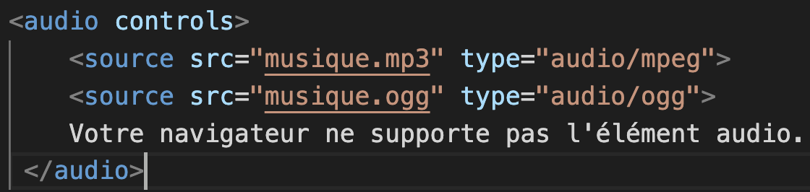
HTML5 – La balise <audio>
Formats audio : Il est important de noter que différents navigateurs prennent en charge différents formats audio. Vous devrez donc fournir plusieurs sources audio en utilisant les balises <source> imbriquées pour garantir une compatibilité étendue. Par exemple, vous pouvez fournir un fichier MP3 pour les navigateurs WebKit (comme Chrome et Safari) et un fichier Ogg pour les navigateurs Firefox.
Voici un exemple de code avec plusieurs sources audio pour une meilleure compatibilité :

Slide 107
HTML5 – La balise <audio>
La balise <audio> est un élément HTML essentiel pour intégrer du contenu audio dans une page web, améliorant ainsi l'expérience utilisateur en offrant un accès facile à la lecture audio. Elle offre de nombreuses options pour personnaliser l'apparence et l'accessibilité du lecteur audio.

Slide 108
HTML5 – La balise <video>
La balise <video> en HTML est utilisée pour intégrer des fichiers vidéo dans une page web. Elle permet de rendre le contenu vidéo accessible aux visiteurs d'un site web, leur offrant la possibilité de lire des vidéos directement depuis la page. Voici une explication détaillée de la balise <video> .

Slide 109
HTML5 – La balise <video>
Structure de la balise <video> : La balise <video> est une balise de conteneur qui englobe le contenu vidéo que vous souhaitez afficher. Vous pouvez spécifier la source vidéo à l'aide de l'attribut src. Voici un exemple de son utilisation :
Dans cet exemple, la balise <video> est utilisée pour inclure un fichier vidéo au format MP4 nommé "video.mp4" avec des contrôles de lecture vidéo.

Slide 110
HTML5 – La balise <video>
Attributs de la balise <video> :
src (source) : Cet attribut spécifie l'emplacement du fichier vidéo à lire. Vous pouvez utiliser un chemin local vers un fichier vidéo sur votre serveur ou une URL vers un fichier vidéo en ligne.
controls : Cet attribut ajoute des contrôles vidéo à l'élément, tels qu'un lecteur vidéo avec des boutons de lecture, pause, volume, etc.

Slide 111
HTML5 – La balise <video>
Utilisation courante : La balise <video> est couramment utilisée pour intégrer des fichiers vidéo dans des pages web, qu'il s'agisse de vidéos éducatives, de vidéos promotionnelles, de films, de bandes-annonces, de tutoriels, de vidéos de blog, ou d'autres types de contenu vidéo. Elle est utilisée sur des sites de partage de vidéos, des sites de streaming, des sites de médias d'information, etc.

Slide 112
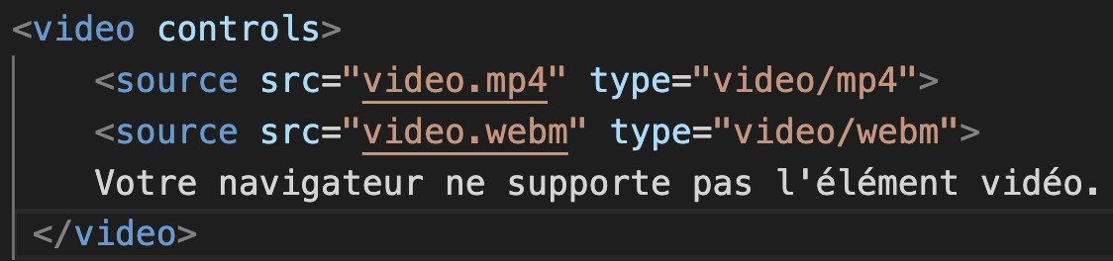
HTML5 – La balise <video>
Formats vidéo : Différents navigateurs prennent en charge différents formats vidéo. Pour garantir une compatibilité maximale, il est recommandé de fournir plusieurs sources vidéo en utilisant les balises <source> imbriquées. Par exemple, vous pouvez fournir un fichier MP4 pour les navigateurs WebKit (comme Chrome et Safari) et un fichier WebM pour les navigateurs Firefox.
Voici un exemple de code avec plusieurs sources vidéo pour une meilleure compatibilité :

Slide 113
HTML5 – La balise <video>
Styles CSS : Vous pouvez appliquer des styles CSS à la balise <video> pour personnaliser l'apparence du lecteur vidéo, tels que la couleur, la taille, la mise en page, etc.

Slide 114
HTML5 – La balise <video>
Accessibilité : Il est important de fournir des légendes, des sous-titres ou des descriptions audios pour rendre le contenu vidéo accessible aux personnes ayant des déficiences auditives. Assurez-vous également de choisir des formats vidéo compatibles avec différents navigateurs pour garantir une expérience utilisateur optimale.

Slide 115
HTML5 – La balise <video>
La balise <video> est un élément HTML essentiel pour intégrer du contenu vidéo dans une page web, améliorant ainsi l'expérience utilisateur en offrant un accès facile à la lecture vidéo. Elle offre de nombreuses options pour personnaliser l'apparence et l'accessibilité du lecteur vidéo.

Slide 116
HTML5 – La balise <track>
La balise <track> en HTML est utilisée en conjonction avec la balise <video> pour inclure des fichiers de sous-titres, des légendes, des descriptions audio ou d'autres données textuelles associées à une vidéo. Elle améliore l'accessibilité en permettant aux utilisateurs de choisir des sous-titres ou des légendes dans différentes langues ou d'autres contenus textuels pertinents en fonction de leurs besoins. Voici une explication détaillée de la balise <track>

Slide 117
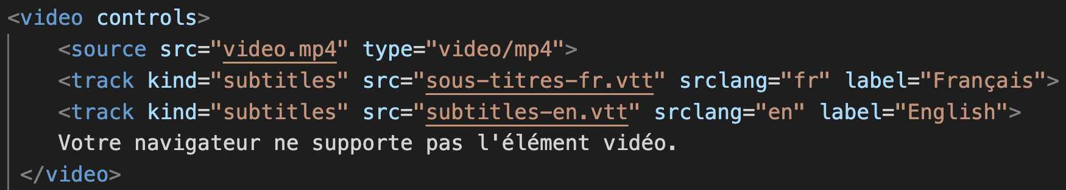
HTML5 – La balise <track>
Structure de la balise <track> : La balise <track> doit être incluse à l'intérieur de la balise <video> pour spécifier des données textuelles associées à la vidéo. Elle utilise l'attribut kind pour définir le type de données textuelles, l'attribut src pour spécifier l'emplacement du fichier de sous-titres et l'attribut srclang pour indiquer la langue du texte. Voici un exemple de son utilisation :
Dans cet exemple, deux balises <track> sont utilisées pour spécifier des sous-titres en français et en anglais.

Slide 118
HTML5 – La balise <track>
Attributs de la balise <track> :
kind : Cet attribut spécifie le type de données textuelles. Il peut avoir les valeurs suivantes : "subtitles" (sous-titres), "captions" (légendes), "descriptions" (descriptions audio), "chapters" (chapitres), ou "metadata" (métadonnées). Le choix du type dépend de la nature du texte que vous incluez.
src : Cet attribut spécifie l'emplacement du fichier de sous-titres ou de données textuelles. Vous pouvez utiliser des fichiers de sous-titres au format VTT (WebVTT) ou d'autres formats pris en charge par les navigateurs.
srclang : Cet attribut indique la langue du texte. Il est important pour permettre aux utilisateurs de choisir la langue des sous-titres ou du contenu textuel.
label : Cet attribut spécifie une étiquette ou une description du texte. Il s'affiche généralement dans le menu déroulant des options de sous-titres ou de légendes.

Slide 119
HTML5 – La balise <track>
Utilisation courante : La balise <track> est couramment utilisée pour fournir des sous-titres ou des légendes pour les vidéos, ce qui améliore l'accessibilité et permet aux visiteurs de choisir la langue des sous-titres qui leur convient. Elle est également utile pour inclure des descriptions audios pour les personnes malentendantes ou des données textuelles supplémentaires pour des chapitres ou d'autres informations pertinentes.

Slide 120
HTML5 – La balise <track>
Formats de sous-titres : Les fichiers de sous-titres couramment utilisés sont au format WebVTT (VTT), bien que certains navigateurs prennent en charge d'autres formats. Vous devrez choisir le format approprié en fonction de la compatibilité du navigateur.

Slide 121
HTML5 – La balise <track>
La balise <track> est un outil essentiel pour améliorer l'accessibilité des vidéos en permettant aux utilisateurs de choisir des sous-titres, des légendes ou d'autres données textuelles adaptées à leurs besoins linguistiques ou d'accessibilité. Elle facilite également la fourniture de contenus textuels pertinents pour accompagner les vidéos.

Slide 122
HTML5 – La balise <canvas>
La balise <canvas> en HTML est utilisée pour dessiner des graphiques, des animations et des images générées par programmation en utilisant JavaScript. Elle offre un espace de dessin en ligne sur lequel vous pouvez créer des éléments visuels, des graphiques personnalisés, des animations, des jeux interactifs et bien plus encore. Voici une explication détaillée de la balise <canvas>.

Slide 123
HTML5 – La balise <canvas>
Structure de la balise <canvas> : La balise <canvas> est un élément HTML vide qui crée un espace de dessin rectangulaire à l'intérieur de votre page web. Vous devez spécifier la largeur et la hauteur de la zone de dessin à l'aide des attributs width (largeur) et height (hauteur) de la balise. Voici un exemple de son utilisation :
Dans cet exemple, un élément <canvas> est créé avec une largeur de 400 pixels et une hauteur de 200 pixels.

Slide 124
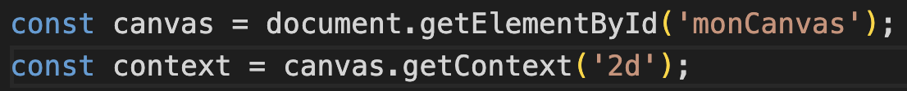
HTML5 – La balise <canvas>
Contexte du dessin : Pour dessiner sur le <canvas>, vous devez obtenir un contexte de dessin en utilisant JavaScript. Vous pouvez obtenir le contexte en utilisant l'ID du <canvas>. Par exemple :
Une fois que vous avez obtenu le contexte, vous pouvez utiliser ses méthodes pour dessiner sur le `<canvas>.

Slide 125
HTML5 – La balise <canvas>
Attributs de la balise <canvas> :
width (largeur) : Cet attribut spécifie la largeur de la zone de dessin en pixels.
height (hauteur) : Cet attribut spécifie la hauteur de la zone de dessin en pixels.

Slide 126
HTML5 – La balise <canvas>
Utilisation courante : La balise <canvas> est couramment utilisée pour créer des graphiques personnalisés, des animations, des jeux, des tableaux de bord interactifs et d'autres éléments visuels complexes. Elle est largement utilisée pour le développement web avancé, notamment dans les domaines de la programmation de jeux, de la visualisation de données et de la conception d'interfaces utilisateur riches.

Slide 127
HTML5 – La balise <canvas>
Styles CSS : Vous pouvez appliquer des styles CSS à la balise <canvas> pour personnaliser son apparence, notamment la couleur de fond, la taille et la position.

Slide 128
HTML5 – La balise <canvas>
Interactivité : Vous pouvez rendre le contenu du <canvas> interactif en utilisant des événements JavaScript, tels que la détection de clics, de survols, etc. Vous pouvez également mettre à jour dynamiquement le contenu du `<canvas> pour créer des animations et des graphiques réactifs.

Slide 129
HTML5 – La balise <canvas>
La balise <canvas> offre une puissante possibilité de création de contenu visuel interactif sur le web. Elle est idéale pour les développeurs qui souhaitent créer des expériences utilisateur riches en utilisant JavaScript et des dessins personnalisés. Elle est largement utilisée dans le développement web moderne pour des applications graphiques avancées.

Slide 130
HTML5 – La balise <svg>
La balise <svg> en HTML est utilisée pour créer des graphiques vectoriels extensibles, communément appelés Scalable Vector Graphics (SVG). Contrairement à la balise <canvas>, qui est utilisée pour des graphiques raster (bitmap), SVG est utilisé pour créer des graphiques basés sur des vecteurs, ce qui signifie que les images SVG sont composées de formes géométriques et de chemins définis mathématiquement, ce qui les rend redimensionnables sans perte de qualité. Voici une explication détaillée de la balise <svg>.

Slide 131
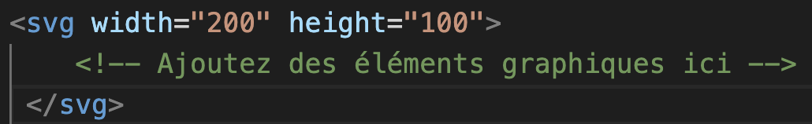
HTML5 – La balise <svg>
Structure de la balise <svg> : La balise <svg> crée un espace de dessin dans lequel vous pouvez placer des éléments graphiques vectoriels. Voici un exemple de son utilisation :
Dans cet exemple, un élément <svg> est créé avec une largeur de 200 unités et une hauteur de 100 unités.

Slide 132
HTML5 – La balise <svg>
Éléments graphiques SVG : À l'intérieur de la balise <svg>, vous pouvez ajouter divers éléments graphiques tels que des formes (rectangles, cercles, ellipses, etc.), des lignes, des courbes de Bézier, des chemins personnalisés, des textes, des gradients et des motifs. Chaque élément est défini à l'aide de balises spécifiques, telles que <rect>, <circle>, <path>, <line>, <text>, etc.

Slide 133
HTML5 – La balise <svg>
Attributs de la balise <svg> :
width (largeur) : Cet attribut spécifie la largeur de la zone de dessin en unités. Par défaut, ces unités sont des pixels, mais vous pouvez également spécifier d'autres unités, comme cm ou mm, si nécessaire.
height (hauteur) : Cet attribut spécifie la hauteur de la zone de dessin en unités, de la même manière que l'attribut width.

Slide 134
HTML5 – La balise <svg>
Utilisation courante : SVG est couramment utilisé pour créer des icônes, des logos, des schémas, des graphiques de données, des graphiques interactifs, des animations et d'autres éléments visuels sur le web. Il est particulièrement utile lorsque vous avez besoin de graphiques redimensionnables et de haute qualité, par exemple pour les sites web réactifs.

Slide 135
HTML5 – La balise <svg>
Interactivité : Vous pouvez rendre le contenu SVG interactif en utilisant JavaScript, en ajoutant des gestionnaires d'événements pour les éléments SVG. Cela permet de créer des graphiques animés, interactifs et dynamiques.

Slide 136
HTML5 – La balise <svg>
Styles CSS : Vous pouvez appliquer des styles CSS aux éléments SVG pour personnaliser l'apparence des graphiques, notamment la couleur, les bordures, les ombrages, etc.

Slide 137
HTML5 – La balise <svg>
Accessibilité : Les images SVG peuvent être rendues accessibles en utilisant des techniques telles que la balise <title> pour fournir des descriptions textuelles aux éléments graphiques, ce qui est essentiel pour les utilisateurs ayant des déficiences visuelles.

Slide 138
HTML5 – La balise <svg>
La balise <svg> est un élément HTML essentiel pour créer des graphiques vectoriels de haute qualité sur le web. Elle offre de nombreuses possibilités de personnalisation, d'interactivité et d'accessibilité, ce qui en fait un choix populaire pour de nombreux types de contenu visuel sur les sites web modernes.

Slide 139
HTML5
Les tableaux

Slide 140
HTML5 – Les tableaux
Les tableaux en HTML sont utilisés pour afficher des données tabulaires, telles que des listes, des grilles ou des données structurées. Ils permettent d'organiser et de présenter des informations sous forme de lignes et de colonnes. Voici une explication détaillée sur la création de tableaux en HTML5.

Slide 141
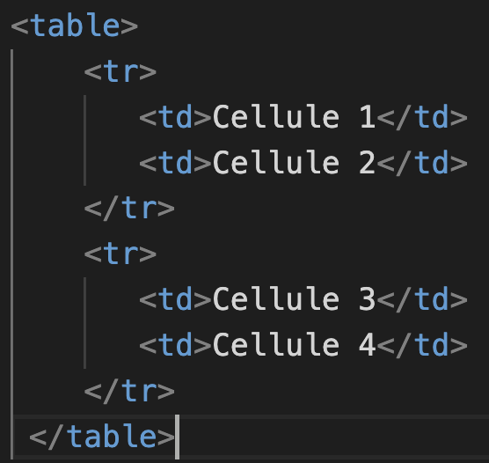
HTML5 – Les tableaux
Structure de base d'un tableau : Un tableau HTML est créé en utilisant les balises <table>, <tr> (ligne) et <td> (cellule). La balise <table> définit le tableau dans son ensemble, les balises <tr> définissent les lignes, et les balises <td> définissent les cellules. Voici un exemple simple de structure de tableau :

Slide 142
HTML5 – Les tableaux
Dans cet exemple, nous avons créé un tableau de 2x2 avec quatre cellules.

Slide 143
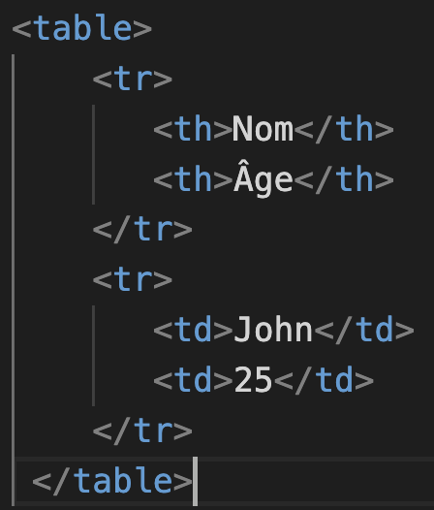
HTML5 – Les tableaux
En-têtes de tableau : Pour indiquer que la première ligne de votre tableau est une ligne d'en-têtes, vous pouvez utiliser la balise <th> (en-tête) à la place de <td>. Les en-têtes de tableau sont généralement affichés en gras et centrés. Par exemple :

Slide 144
HTML5 – Les tableaux
Dans cet exemple, la première ligne est considérée comme une ligne d'en-têtes, et le texte est affiché en gras et centré.

Slide 145
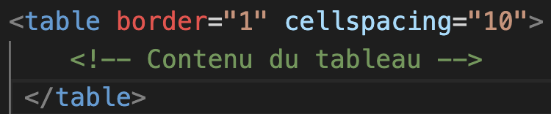
HTML5 – Les tableaux
Attributs de tableaux : Vous pouvez utiliser des attributs pour personnaliser l'apparence et le comportement de votre tableau. Par exemple, l'attribut border peut être utilisé pour spécifier l'épaisseur de la bordure du tableau, et l'attribut cellspacing pour définir l'espacement entre les cellules. Voici un exemple :
Dans cet exemple, le tableau aura une bordure de 1 pixel et un espacement de 10 pixels entre les cellules.

Slide 146
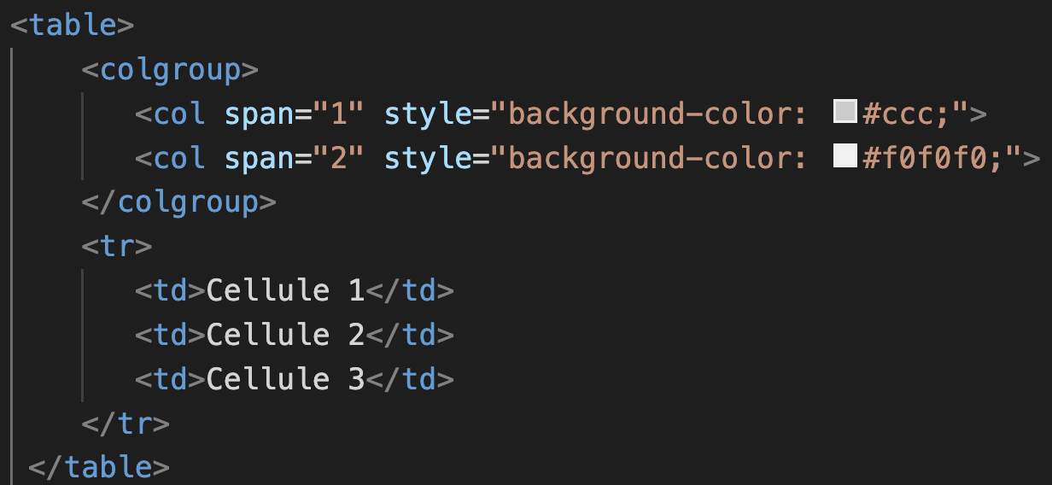
HTML5 – Les tableaux
Colonnes et regroupement : Vous pouvez également regrouper des cellules en colonnes à l'aide de la balise <colgroup> et spécifier des attributs pour ces groupes de colonnes. De plus, vous pouvez utiliser la balise <col> à l'intérieur de <colgroup> pour définir les propriétés individuelles de chaque colonne. Par exemple :

Slide 147
HTML5 – Les tableaux
Dans cet exemple, nous avons défini un groupe de colonnes avec des styles différents pour chaque groupe.

Slide 148
HTML5 – Les tableaux
Accessibilité : Il est important de rendre les tableaux accessibles en utilisant des balises appropriées, des légendes et des en-têtes pour aider les lecteurs d'écran à interpréter correctement le contenu. Les balises <caption>, <th>, <scope>, et d'autres attributs jouent un rôle essentiel dans l'accessibilité des tableaux.

Slide 149
HTML5 – Les tableaux
Les tableaux sont un outil puissant pour organiser et afficher des données tabulaires sur une page web. Ils sont largement utilisés dans la présentation de données, les rapports, les comparaisons et de nombreuses autres applications. Assurez-vous de suivre les meilleures pratiques pour garantir que vos tableaux sont à la fois fonctionnels et accessibles.

Slide 150
HTML5
Les liens hypertextes

Slide 151
HTML5 – La balise <a>
La balise <a> en HTML est utilisée pour créer des liens hypertextes, permettant aux utilisateurs de naviguer entre différentes pages web ou d'accéder à d'autres ressources en ligne. Voici une explication détaillée de la balise <a>.

Slide 152
HTML5 – La balise <a>
Structure de la balise <a> : La balise <a> est utilisée pour définir un lien hypertexte. Vous devez spécifier la destination du lien à l'aide de l'attribut href (hypertext reference). Voici un exemple de son utilisation :
Dans cet exemple, nous avons créé un lien vers le site web "https://www.exemple.com" avec le texte d'ancrage "Cliquez ici pour visiter Exemple.com".

Slide 153
HTML5 – La balise <a>
Attributs de la balise <a> :
href (hypertext reference) : Cet attribut spécifie l'adresse URL de la destination du lien. Il peut s'agir d'une URL absolue (complète) comme dans l'exemple ci-dessus ou d'une URL relative, qui pointe vers une ressource à l'intérieur du même site.
target : Cet attribut définit comment la destination du lien doit être affichée. Les valeurs courantes sont _blank (pour ouvrir dans une nouvelle fenêtre ou un nouvel onglet), _self (pour ouvrir dans la même fenêtre), _parent (pour ouvrir dans la fenêtre parent, utile dans les cadres), et _top (pour ouvrir dans la fenêtre de niveau supérieur).
rel (relation) : Cet attribut indique la relation entre la page actuelle et la destination du lien. Par exemple, vous pouvez utiliser rel="nofollow" pour indiquer aux moteurs de recherche de ne pas suivre le lien.
title (titre) : Cet attribut fournit un texte informatif qui apparaît généralement sous forme de tooltip lorsque le curseur survole le lien. Il est utile pour fournir des informations supplémentaires sur la destination du lien.

Slide 154
HTML5 – La balise <a>
Texte d'ancrage : Le texte d'ancrage est le texte visible par les utilisateurs sur la page web, qui sert de lien cliquable. Dans l'exemple ci-dessus, "Cliquez ici pour visiter Exemple.com" est le texte d'ancrage.

Slide 155
HTML5 – La balise <a>
Utilisation courante : La balise <a> est largement utilisée pour créer des liens vers d'autres pages web, des fichiers téléchargeables, des adresses email, des ressources multimédias, des fichiers PDF, des ancres dans la même page, etc. Elle est essentielle pour la navigation sur le web et pour lier des informations sur différentes pages.

Slide 156
HTML5 – La balise <a>
Styles CSS : Vous pouvez appliquer des styles CSS à la balise <a> pour personnaliser l'apparence des liens, tels que la couleur, la mise en forme du texte, les bordures, etc.

Slide 157
HTML5 – La balise <a>
Accessibilité : Il est important de rendre les liens accessibles en utilisant des textes d'ancrage descriptifs, en incluant des attributs title, et en suivant les meilleures pratiques pour améliorer l'accessibilité des utilisateurs ayant des besoins spéciaux.

Slide 158
HTML5 – La balise <a>
La balise <a> est l'un des éléments HTML les plus fondamentaux et essentiels pour créer des liens hypertextes sur une page web. Elle permet aux utilisateurs de naviguer à travers différentes ressources en ligne, ce qui est la base de la navigation web.

Slide 159
HTML5 – La balise <link>
La balise <link> en HTML est utilisée pour lier une page web à des ressources externes, telles que des feuilles de style (CSS), des icônes de favoris (favicon), des polices de caractères, des fichiers RSS et d'autres ressources. Elle joue un rôle essentiel dans la structuration et le style des pages web. Voici une explication détaillée de la balise <link> :

Slide 160
HTML5 – La balise <link>
Structure de la balise <link> : La balise <link> est une balise autonome qui ne nécessite pas de balise de fermeture. Elle est placée dans la section <head> du document HTML. Voici un exemple de son utilisation pour lier une feuille de style CSS externe à une page web :
Dans cet exemple, la balise <link> est utilisée pour lier une feuille de style externe nommée "style.css" au document HTML.

Slide 161
HTML5 – La balise <link>
Attributs de la balise <link> :
rel (relation) : Cet attribut spécifie la relation entre le document actuel et la ressource externe. Les valeurs courantes pour les feuilles de style sont stylesheet, icon pour les icônes de favoris, et alternate pour les feuilles de style alternatives. D'autres valeurs peuvent être utilisées pour d'autres types de ressources.
type : Cet attribut indique le type de la ressource liée. Pour les feuilles de style CSS, la valeur typique est text/css.
href (hypertext reference) : Cet attribut spécifie l'emplacement de la ressource externe, tel que l'URL du fichier CSS, de l'icône, etc.
title : Cet attribut fournit un titre ou une description de la ressource liée, qui peut être utilisée pour des informations supplémentaires, bien que ce ne soit pas couramment utilisé.

Slide 162
HTML5 – La balise <link>
Utilisation courante : La balise <link> est couramment utilisée pour lier des feuilles de style CSS à une page web, définir l'icône de favoris d'un site web (favicon), lier des fichiers de polices de caractères, spécifier des fichiers de flux RSS, et pour d'autres tâches de liage de ressources. Elle permet de séparer la structure, le contenu et le style d'une page web, ce qui facilite la maintenance et le développement.

Slide 163
HTML5 – La balise <link>
Feuilles de style alternatives : Vous pouvez également utiliser la balise <link> pour spécifier des feuilles de style alternatives, qui permettent aux utilisateurs de choisir un style parmi plusieurs disponibles. Pour ce faire, utilisez l'attribut rel avec la valeur alternate stylesheet. Par exemple :
Dans cet exemple, un style de nuit alternatif est proposé aux utilisateurs.

Slide 164
HTML5 – La balise <link>
La balise <link> est un élément clé pour la gestion des ressources externes et le style des pages web. Elle facilite le maintien d'une structure propre et séparée du contenu et du style, et elle est utilisée pour lier une variété de ressources essentielles pour une page web moderne.

Slide 165
HTML5 – La balise <area>
La balise <area> en HTML est utilisée en conjonction avec la balise <map> pour créer des zones sensibles dans les images (image maps) qui deviennent des liens hypertextes ou des zones d'interaction. Elle permet de diviser une image en différentes zones, chacune ayant un lien hypertexte distinct. Voici une explication détaillée de la balise <area>

Slide 166
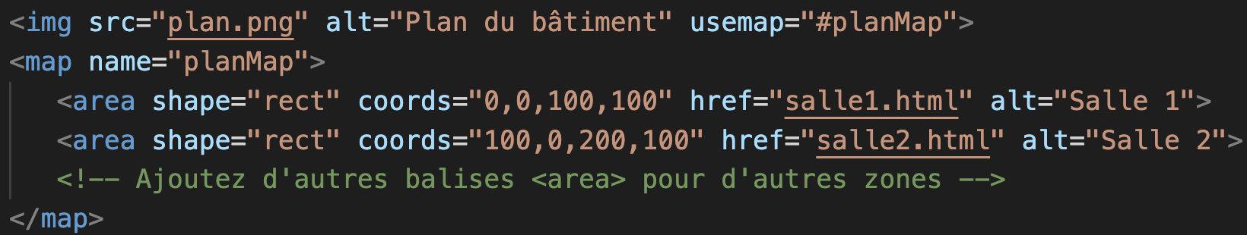
HTML5 – La balise <area>
Structure de la balise <area> : La balise <area> est utilisée pour définir une zone sensible à l'intérieur d'une balise <map>. La balise <map> elle-même contient l'image à laquelle les zones sensibles sont associées. Chaque balise <area> définit une zone avec des coordonnées spécifiques et des liens hypertextes correspondants. Voici un exemple de son utilisation :

Slide 167
HTML5 – La balise <area>
Dans cet exemple, nous avons une image "plan.png" avec une carte image (image map) définie dans la balise <map>. Deux balises <area> définissent des zones rectangulaires dans l'image avec des liens hypertextes vers les pages "salle1.html" et "salle2.html".

Slide 168
HTML5 – La balise <area>
Attributs de la balise <area> :
shape : Cet attribut spécifie la forme de la zone sensible. Il peut prendre l'une des valeurs suivantes : "rect" (rectangle), "circle" (cercle), "poly" (polygone) pour définir une forme polygonale, ou "default" pour la zone par défaut.
coords : Cet attribut spécifie les coordonnées de la zone sensible. Les valeurs dépendent de la forme. Par exemple, pour un rectangle, les coordonnées sont définies comme "x1, y1, x2, y2", où x1 et y1 sont les coordonnées du coin supérieur gauche et x2 et y2 sont les coordonnées du coin inférieur droit.
href : Cet attribut spécifie l'URL vers laquelle le lien doit diriger lorsque la zone est cliquée.
alt : Cet attribut spécifie le texte alternatif qui s'affiche lorsqu'un utilisateur survole la zone avec la souris.

Slide 169
HTML5 – La balise <area>
Utilisation courante : Les balises <area> sont couramment utilisées pour créer des cartes d'image interactives, telles que des plans de bâtiments, des schémas de sites, des plans de campus, etc. Elles permettent aux utilisateurs de cliquer sur des zones spécifiques d'une image pour accéder à des informations détaillées ou naviguer vers d'autres pages.

Slide 170
HTML5 – La balise <area>
Styles CSS : Vous pouvez appliquer des styles CSS aux balises <area> pour personnaliser l'apparence des zones sensibles, par exemple en changeant la couleur de fond ou en ajoutant des bordures.

Slide 171
HTML5 – La balise <area>
Accessibilité : Il est important de fournir un texte alternatif approprié à l'aide de l'attribut alt pour chaque balise <area, afin que les utilisateurs ayant des besoins spéciaux, tels que les lecteurs d'écran, puissent comprendre la fonction de chaque zone.

Slide 172
HTML5 – La balise <area>
La balise <area> est un outil utile pour créer des cartes interactives dans des images, ce qui permet d'améliorer l'expérience utilisateur en offrant une navigation ciblée et des informations contextuelles. Elle est couramment utilisée dans la conception de sites web pour rendre les images plus interactives et informatives.

Slide 173
HTML5
Le contenu sémantique

Slide 174
HTML5 – La balise <figure>
La balise <figure> en HTML est utilisée pour encapsuler du contenu multimédia, tel qu'une image, une vidéo, une illustration, un diagramme, etc., accompagné d'une légende. Elle permet de grouper le contenu multimédia et sa description, améliorant ainsi la sémantique et l'accessibilité de la page web. Voici une explication détaillée de la balise <figure>

Slide 175
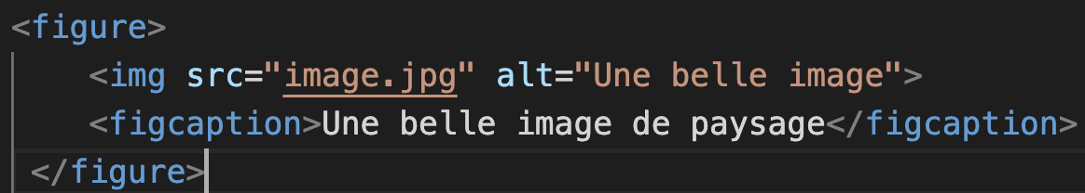
HTML5 – La balise <figure>
Structure de la balise <figure> : La balise <figure> est utilisée pour encadrer un élément multimédia (par exemple, une image) et éventuellement une balise <figcaption> pour fournir une légende. Voici un exemple de son utilisation :
Dans cet exemple, la balise <figure> encadre une image avec la légende "Une belle image de paysage" en utilisant la balise <figcaption>.

Slide 176
HTML5 – La balise <figure>
Attributs de la balise <figure> :
Aucun attribut spécifique n'est requis pour la balise <figure>. Cependant, vous pouvez toujours utiliser des attributs communs comme class ou id pour ajouter des styles CSS ou des comportements JavaScript personnalisés.

Slide 177
HTML5 – La balise <figure>
Utilisation courante : La balise <figure> est couramment utilisée pour encapsuler des images, des graphiques, des infographies, des schémas, des diagrammes, des vidéos, des illustrations, etc., avec des légendes descriptives. Elle est utile lorsque vous souhaitez associer du contenu multimédia à une explication ou une légende, améliorant ainsi la compréhension et la présentation du contenu.

Slide 178
HTML5 – La balise <figure>
Sémantique et accessibilité : L'utilisation de la balise <figure> ajoute de la sémantique à la page, ce qui signifie que les navigateurs, les moteurs de recherche et les technologies d'assistance comprennent clairement que le contenu multimédia est associé à une légende. Cela améliore l'accessibilité du site web en fournissant une structure claire aux utilisateurs, en particulier ceux ayant des besoins spéciaux.

Slide 179
HTML5 – La balise <figure>
Styles CSS : Vous pouvez appliquer des styles CSS à la balise <figure> pour personnaliser l'apparence du contenu multimédia et de sa légende, y compris la mise en forme, la taille, les marges, les arrière-plans, etc.

Slide 180
HTML5 – La balise <figure>
Balise <figure> dans un contexte réactif : Dans le cadre de la conception réactive, la balise <figure> est souvent utilisée pour rendre les images et les médias réactifs en ajustant leur taille en fonction de la largeur de l'écran. Cela garantit que le contenu multimédia est adapté à différents appareils et tailles d'écran.

Slide 181
HTML5 – La balise <figure>
En résumé, la balise <figure> est un élément HTML utile pour associer du contenu multimédia à des légendes descriptives, améliorant ainsi la sémantique et l'accessibilité de la page web. Elle est largement utilisée pour structurer et présenter du contenu multimédia de manière significative.

Slide 182
HTML5 – La balise <details>
La balise <details> en HTML5 est utilisée pour créer un élément interactif qui peut être ouvert ou fermé pour révéler ou masquer du contenu supplémentaire. Elle est souvent utilisée pour créer des sections extensibles ou des accordeons dans une page web. Voici une explication détaillée de la balise <details>

Slide 183
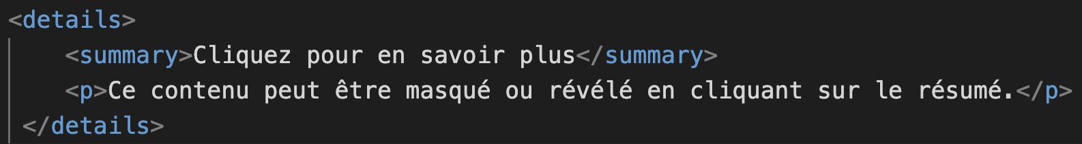
HTML5 – La balise <details>
Structure de la balise <details> : La balise <details> est utilisée pour créer une section extensible qui contient un résumé (balise <summary>) et un contenu supplémentaire. Voici un exemple de son utilisation :
Dans cet exemple, nous avons une balise <details> qui contient un résumé "Cliquez pour en savoir plus" et un paragraphe. Par défaut, le contenu est masqué et peut être révélé en cliquant sur le résumé.

Slide 184
HTML5 – La balise <details>
Attributs de la balise <details> :
Aucun attribut spécifique n'est nécessaire pour la balise <details>, bien que vous puissiez utiliser des attributs HTML standard tels que class ou id pour ajouter des styles CSS ou des comportements JavaScript personnalisés.

Slide 185
HTML5 – La balise <details>
Utilisation courante : La balise <details> est couramment utilisée pour créer des sections extensibles dans les pages web, notamment pour afficher des détails, des options ou des informations supplémentaires que les utilisateurs peuvent choisir de révéler ou de masquer en cliquant sur le résumé. C'est utile pour économiser de l'espace et pour afficher du contenu de manière progressive.

Slide 186
HTML5 – La balise <details>
Sémantique et accessibilité : L'utilisation de la balise <details> ajoute de la sémantique à la page, permettant aux navigateurs, aux moteurs de recherche et aux technologies d'assistance de comprendre clairement la structure de l'élément. Cela améliore l'accessibilité du site web en permettant aux utilisateurs de naviguer plus facilement.

Slide 187
HTML5 – La balise <details>
Styles CSS : Vous pouvez appliquer des styles CSS à la balise <details> pour personnaliser l'apparence de la section extensible, y compris la couleur, la mise en forme du texte, les marges, les arrière-plans, etc.

Slide 188
HTML5 – La balise <details>
Balise <details> dans un contexte réactif : Dans le cadre de la conception réactive, la balise <details> peut être utilisée pour rendre les sections extensibles adaptatives en ajustant leur visibilité en fonction de la taille de l'écran.

Slide 189
HTML5 – La balise <details>
En résumé, la balise <details> est un élément HTML utile pour créer des sections extensibles et interactives dans une page web. Elle est largement utilisée pour afficher du contenu supplémentaire de manière progressive, améliorant ainsi l'expérience de l'utilisateur et l'accessibilité.

Slide 190
HTML5 – La balise <address>
La balise <address> en HTML est utilisée pour définir les informations de contact dans une page web. Elle est généralement placée dans le pied de page (balise <footer>) ou à d'autres endroits appropriés de la page pour indiquer les coordonnées de l'auteur, de l'entreprise, du site web ou de l'entité associée au contenu. Voici une explication détaillée de la balise <address>

Slide 191
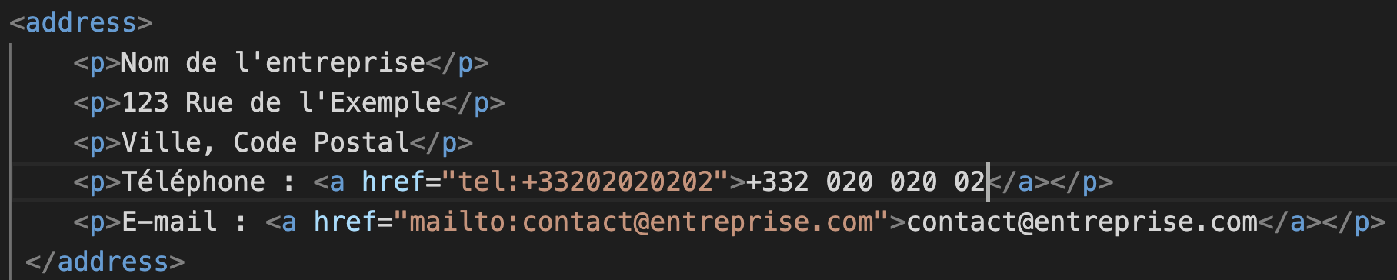
HTML5 – La balise <address>
Structure de la balise <address> : La balise <address> est utilisée pour encapsuler les informations de contact, telles que l'adresse physique, l'adresse e-mail, le numéro de téléphone, le lien vers une page de contact, etc. Voici un exemple de son utilisation :
Dans cet exemple, la balise <address> englobe les informations de contact de l'entreprise, notamment son nom, son adresse, son numéro de téléphone et son adresse e-mail.

Slide 192
HTML5 – La balise <address>
Attributs de la balise <address> :
Aucun attribut spécifique n'est nécessaire pour la balise <address>. Cependant, vous pouvez toujours utiliser des attributs HTML standard tels que class ou id pour ajouter des styles CSS ou des comportements JavaScript personnalisés.

Slide 193
HTML5 – La balise <address>
Utilisation courante : La balise <address> est couramment utilisée dans le pied de page d'un site web pour fournir des informations de contact, ce qui facilite la communication entre les visiteurs et l'entité associée à la page. Elle peut également être utilisée sur une page de contact distincte.

Slide 194
HTML5 – La balise <address>
Sémantique et accessibilité : L'utilisation de la balise <address> ajoute de la sémantique à la page, ce qui signifie que les navigateurs, les moteurs de recherche et les technologies d'assistance comprennent clairement que ces informations sont des coordonnées de contact. Cela améliore l'accessibilité du site web en permettant aux utilisateurs d'accéder plus facilement aux informations de contact.

Slide 195
HTML5 – La balise <address>
Styles CSS : Vous pouvez appliquer des styles CSS à la balise <address> pour personnaliser l'apparence des informations de contact, notamment la mise en forme du texte, la couleur, les marges, les bordures, etc.

Slide 196
HTML5 – La balise <address>
Balise <address> dans un contexte réactif : Dans le cadre de la conception réactive, la balise <address> peut être utilisée pour rendre les informations de contact adaptatives en ajustant leur visibilité en fonction de la taille de l'écran.

Slide 197
HTML5 – La balise <address>
En résumé, la balise <address> est un élément HTML utilisé pour encapsuler les informations de contact dans une page web, ce qui facilite la communication entre les visiteurs et l'entité associée au contenu. Elle améliore la sémantique, l'accessibilité et l'expérience de l'utilisateur.

Slide 198
FIN
Cours réalisé par florian mancieri

